Slide 1
Sonvanger
Valiant Swart
SAAMGESTEL DEUR: Adele Bosch, Vakadviseur, NMB zone 1

Slide 2
1. GEDIG kyk of jy vir my die son kan vang
daar’s ‘n kamer in die huis waar ons die son kan hang
dis donker by die venster in die middel van die dag
onthou jy hoe helder die kamer kon lag
kyk of jy vir my die son kan bring
daar’s ‘n liedjie in die gange wat die son kan sing
dis stil in die hoeke hierdie koue seisoen
kan jy sien wat die wind en die reën aan my doen

Slide 3
sonvanger
ek vra jou mooi
laat hom weer vir my kom skyn
sonvanger
laat my verstaan
hoe ‘n somer
sommerso in die niet kan verdwyn
en laat hom skyn

Slide 4
kyk of jy vir my die son kan kry
daar’s ‘n huisie in my hart waar die son kan bly
kyk of jy vir my die son kan steel
daar’s ‘n plekkie in die tuin waar die son kan speel

Slide 5
sonvanger
ek vra jou mooi
laat hom weer vir my kom skyn
sonvanger
laat my verstaan
hoe ‘n somer
sommerso in die niet kan verdwyn
en laat hom skyn

Slide 6
bring ‘n bietjie lig
vir die draaie op my pad
en ‘n handjie vol strale
vir die donker in my hart
sonvanger…

Slide 7
2. INLEIDING
Valiant Swart het hierdie aandoenlike lied vir die ouers van ‘n vriend geskryf om hulle te troos.
Die vriend het selfmoord gepleeg(selfdood).
Die ouers was natuurlik vreeslik hartseer en ontsteld.
Die moeder het gesukkel om die seun se dood te verwerk en te verstaan.
Die gedig is dus die liriek van die lied.
Dit is ‘n elegie – geskryf na die dood van ‘n geliefde, ‘n huldeblyk, die digter skryf oor die hartseer na die dood van ‘n geliefde.
Verlies, hartseer, verlange
Raak die hart van die leser of luisteraar.

Slide 8
Die leser of luisteraar voel die ouers se hartseer oor die verlies van hul seun aan.
Hulle verlang na hul oorlede seun.
Hulle smeek die sonvanger om die mooi herinneringe aan hul seun en die vreugde wat hulle met hom gedeel het, deur die son terug te bring.
Die moeder voel die seun is teenwoordig as die son die kamer, die gang, die tuin en haar hart verlig en verwarm.

Slide 9
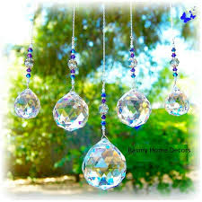
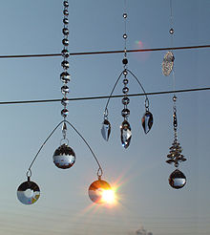
3. TITEL
‘n Sonvanger: ‘n voorwerp van glas/kristal wat opgehang word en lig weerkaats of versprei=letterlik
Dit kan in ‘n venster gehang word en dan word die son in die kamer weerkaats.
Dit kan ook ‘n persoon wees wat troos, empatie en warmte bring= figuurlik3.

Slide 10
4. INHOUD
kyk of jy vir my die son kan vang | Die ma is die spreker. Die son = vreugde Die “lig” in haar lewe
daar’s ‘n kamer in die huis waar ons die son kan hang | Die seun se kamer, want nou is dit ‘n plek vol hartseer.
dit is donker by die venster in die middel van die dag | Letterlik=Dit is eintlik die tyd wanneer die son op sy helderste is, maar selfs dan is dit vir haar donker. figuurlik= na haar seun se dood, is dit vir haar donker
onthou jy nog hoe helder die son kon lag | Die herinnering aan die seun se gelag. Die vrolike tye. Sy deel haar herinneringe.

Slide 11
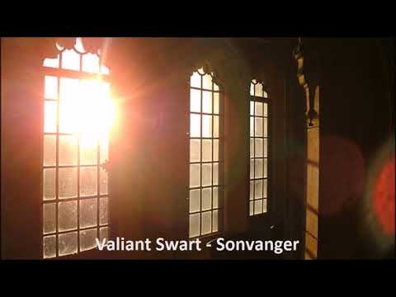

Slide 12
kyk of jy vir my die son kan bring | Sy begeer weer vreugde en verligting van die hartseer.
daar’s ‘n liedjie in die gange wat die son kan sing | Sy onthou hoe hy in die gange gesing het.
dis stil in die hoeke hierdie koue seisoen | Dis stil in die huis na sy dood. Letterlik= winter Figuurlik = die hartseer en die verlange
kan jy sien wat die wind en die reën aan my doen | Die invloed wat sy selfdood op haar het.

Slide 14
sonvanger | Spreek dit direk aan. Herhaal die titel. Die refrein word herhaal om die boodskap te versterk.
ek vra jou mooi | smeek/pleit/soebat
laat hom weer vir my kom skyn | hom= die son of die seun
sonvanger | beklemtoon
laat my verstaan | Sy sukkel om te verstaan hoekom hy dit gedoen het. Sy wil ‘n verduideliking hê
hoe ‘n somer | Hy was nog jonk, in die somer van sy lewe. Die vreugde het skielik uit haar lewe verdwyn.
sommerso in die niet kan verdwyn | So vining heeltemal wegraak.
en laat hom skyn | Die son sal help om die somer terug te bring en haar hartseer minder te maak. Dit sal makliker wees om sy dood te verwerk.

Slide 16
kyk of jy vir my die son kan kry | Sy vra, ‘n versoek, ‘n begeerte
daar’s ‘n huisie in my hart waar die son kan bly | ‘n klein plekkie
kyk of jy vir my die son kan steel | Sy klink nou meer desperaat.
daar’s ‘n plekkie in die son waar die son kan speel | Soos sy saam met die seun in sy kinderjare gespeel het.

Slide 17
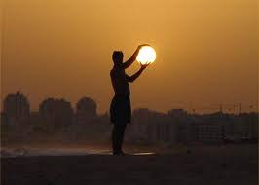

Slide 18
sonvanger | Spreek die person of voorwerp direk aan.
ek vra jou mooi | smeek/pleit/soebat
laat hom weer vir my kom skyn | hom= die son of die seun
sonvanger | Spreek weer aan.
laat my verstaan | Sy sukkel om te verstaan hoekom hy dit gedoen het. Sy wil ‘n verduideliking hê
hoe ‘n somer | Hy was nog jonk, in die somer van sy lewe. Die vreugde het skielik uit haar lewe verdwyn.
sommerso in die niet kan verdwyn | So vining heeltemal wegraak.
en laat hom skyn

Slide 19
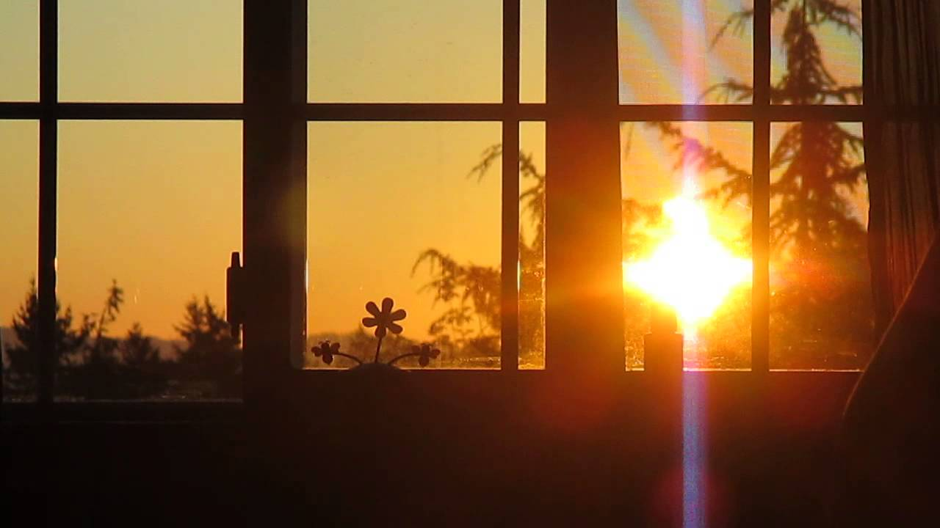

Slide 20
bring ‘n bietjie lig | Sy vra net ‘n klein bietjie
vir die draaie op my pad | draaie = die moeilike tye my pad = die lewe vorentoe, veranderinge
en ‘n handjie vol strale | Sy is tevrede met net ‘n paar.
vir die donker in my hart | haar bedroefde hart Die seun en die mooi herinneringe aan hom moet in haar hart voortleef.

Slide 21
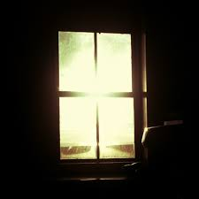

Slide 22
sonvanger... | Die refrein word herhaal.

Slide 23
5. KENMERKE VAN ‘N LIED
Herhalings kom voor. | Bv. “ sonvanger,” “son”
Ritmies | Versterk deur die rym. Sangerig
‘n Vaste bou (behalwe die laaste strofe) | Kwatryne en ‘n refrein
‘n Refrein word dikwels gebruik

Slide 24
6. RYM
 | Soort rym
Strofe 1,2 en 4 | Paarrym
Strofe 6 | Gebroke rym

Slide 25
6. RYM
Strofe 1, 2 en 4 | paarrym
Strofe 6 | gebroke rym
Refrein | gebroke rym

Slide 26
RYM
kyk of jy vir my die son kan vang | Paarrym aa
daar’s ‘n kamer in die huis waar ons die son kan hang
dit is donker by die venster in die middel van die dag | bb
onthou jy nog hoe helder die son kon lag

Slide 27
kyk of jy vir my die son kan vang | Paarrym aa
daar’s ‘n kamer in die huis waar ons die son kan hang
dit is donker by die venster in die middel van die dag | bb
onthou jy nog hoe helder die son kon lag

Slide 28
kyk of jy vir my die son kan vang | Paarrym aa
daar’s ‘n kamer in die huis waar ons die son kan hang
dit is donker by die venster in die middel van die dag | bb
onthou jy nog hoe helder die son kon lag

Slide 29
kyk of jy vir my die son kan kry | Parrym ee
daar’s ‘n huisie in my hart waar die son kan bly
kyk of jy vir my die son kan steel | ff
daar’s ‘n plekkie in die son waar die son kan speel

Slide 30
bring ‘n bietjie lig | Gebroke rym
vir die draaie op my pad
en ‘n handjie vol strale
vir die donker in my hart

Slide 31
sonvanger | Gebroke rym
ek vra jou mooi
laat hom weer vir my kom skyn | Gebroke rym
sonvanger
laat my verstaan
hoe ‘n somer
sommerso in die niet kan verdwyn
en laat hom skyn

Slide 32
kyk of jy vir my die son kan vang | Paarrym aa
daar’s ‘n kamer in die huis waar ons die son kan hang
dit is donker by die venster in die middel van die dag | bb
onthou jy nog hoe helder die son kon lag

Slide 33
7. beeldspraak
kyk of jy vir my die son kan vang
daar’s ‘n kamer in die huis waar ons die son kan hang
dit is donker by die venster in die middel van die dag
onthou jy nog hoe helder die son kon lag | personifikasie

Slide 34
kyk of jy vir my die son kan bring
daar’s ‘n liedjie in die gange wat die son kan sing | personifikasie
dis stil in die hoeke hierdie koue seisoen
kan jy sien wat die wind en die reën aan my doen

Slide 35
kyk of jy vir my die son kan kry
daar’s ‘n huisie in my hart waar die son kan bly | personifikasie
kyk of jy vir my die son kan steel
daar’s ‘n plekkie in die son waar die son kan speel | personifikasie

Slide 36
bring ‘n bietjie lig
vir die draaie op my pad | Draaie =Metafoor= die moeilike tye, probleme Op my pad= my lewe vorentoe
en ‘n handjie vol strale
vir die donker in my hart | Donker=Metafoor= hartseer Hart= my gemoed

Slide 37
8. BOU
Strofe 1 ,2, 4 en 6 | Kwatryne Vier versreëls
Strofe 3 en 5 | Word herhaal Refrein
Strofe 6 | Versreëls is korter. Rym nie. Die ma is gebroke.

Slide 38
Strofe 1, 2, 4 en 6 | Kwatryne Bestaan uit vier versreëls
Strofe 3 en 5 | Word herhaal Refrein
Strofe 6 | Versreëls is korter. Rym nie. Die ma is geboke.

Slide 39
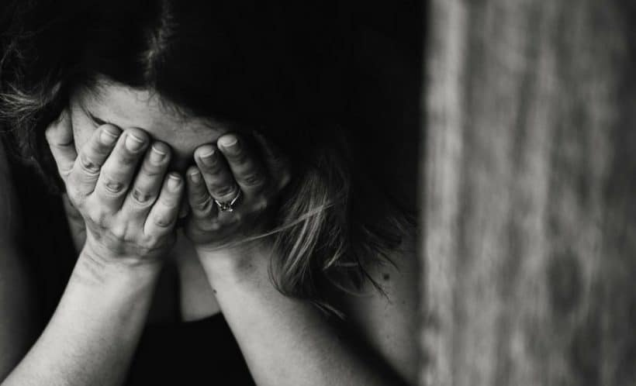
9. TIPOGRAFIE
sonvanger… | Alleenplasing= beklemtoon dat die sonvanger aanhoudend die son moet bring. Ellips= die refrein word herhaal. Kursief= die refrein

Slide 40
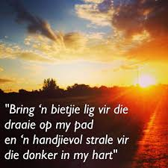

Slide 41
10. ‘n LIRIESE GEDIG
Sangerig
Gevoelvol, emosioneel
Persoonlik

Slide 42
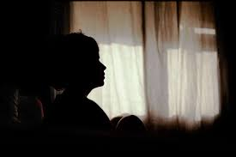
11. TOON
Hartseer
Droewig

Slide 43
12. STYLFIGURE
Kontras: *tussen lig(“son”, “skyn”, “lig”, “strale”) en donker
*tussen seisoene: somer en wind en reën(winter)
*tussen geluide( “liedjie”, “lag”) en stilte
Retoriese vrae: bv. *“ Onthou jy hoe helder die son kon lag”
*Beklemtoon die moeder se gevoelens
Herhaling: *die ma vra die sonvanger herhaaldelik om die son weer te laat
*skyn=sy is desperaat vir die vrolikheid om terug te keer.

Slide 44
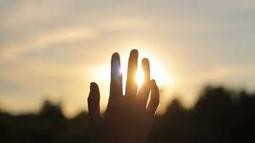
Ironie Anders as wat ‘n mens sou verwag, is dit die donkerste by die venster en in die middel van die dag. Dit behoort dan juis die helderste tyd en plek te wees. (versreël 3)
Retoriese vrae bv. “ onthou jy nog hoe helder die kamer kon lag”
“kan jy sien wat die wind en reën aan my doen”
Betrek die aangesprokene en beklemtoon haar emosies.

Slide 45
Regressie: *aan die begin vra sy vir die son.
*later vra sy vir ‘n bietjie lig of ‘n handjie vol strale

Slide 46
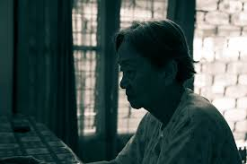
13. BOODSKAP(sentrale gedagte)
Die droefheid van ouers na ‘n kind se dood.
14. TEMA(“die lessie”)
Bv. Ek het besef hoe traumaties selfdood van ‘n kind vir ouers moet wees.

Slide 47
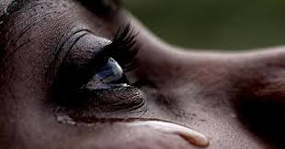
Werkwoorde
Die baie werkwoorde is opvallend.
Veral teenwoordig in die ma se versoeke aan die sonvanger.
Dui op haar desperaatheid.
Bv. “kan vang”, “kan hang”, “kon lag”, ens.

Slide 48
16. Verkleining
Daar word baie verkleinwoorde gebruik.
Beklemtoon hoe desperaat die ma is.
Sy sal met die minste tevrede wees.
Bv. “huisie”, “plekkie,” “handjie,” ens.

Slide 49
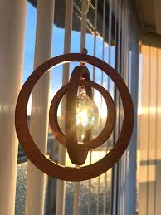

Slide 50
